Slide 1

„Verachtet mir die Meister nicht!“
Kulturelle Botschafter in Luxemburg. Laurent Menager und Asca Rampini
Damien Sagrillo, Université du Luxembourg
Bonn, 3. September 2019

Slide 2
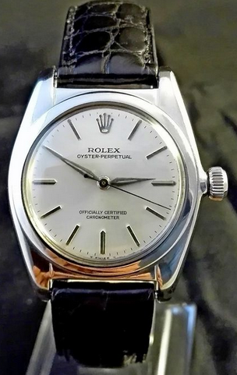

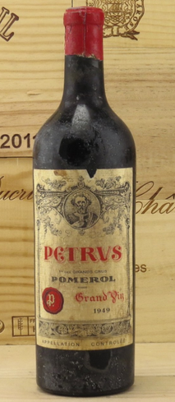



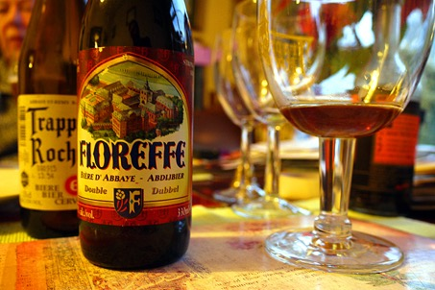
Kulturelle Botschafter
Klischees und Stereotypen in der Zuordnung von Artefakten und Konsumgütern einiger europäischer Länder
Notes:
https://www.antikwein.de/1949-Chateau-Petrus-mise-Loubat.html
https://www.fotocommunity.de/photo/alter-mercedes-als-sw-hdr-johannes-kefferpuetz/27571973
https://www.lapresse.ca/vins/bieres/biere-de-la-semaine/201709/29/01-5137884-blonde-belge-typiquement-belge.php
https://www.hofer.at/fileadmin/fm-dam/Themenwelten/2017/Kochen_mit_Hofer/Header/Header_typisch_708x360.jpg
https://www.mightytraveliers.com/luxemburg/
https://www.italian-traditions.com/it/fare-le-scarpe-un-espressione-tipicamente-italiana/

Slide 3
Transkulturalition, Dekulturation, Akkulturation
in
Luxemburg
in
Italien
Italiener
Italiener
Dekulturaltion oder Akkulturation
oder nichts von beiden?
Transkulturation
Italiener
und
Luxemburger
Notes:
Dargestellt anhand von Herders Kugelmodell und übernommen von Wolfgang Welsch

Slide 4
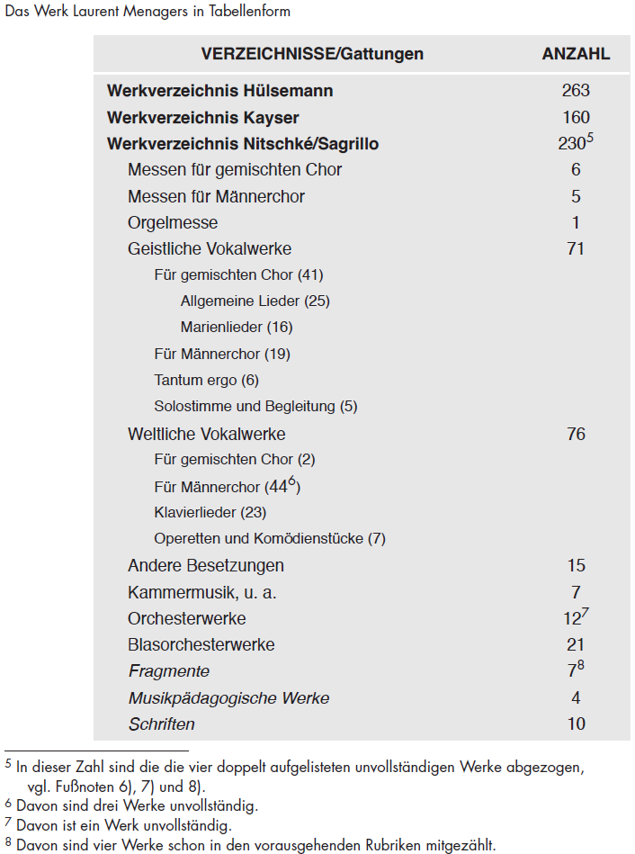
Laurent Menager (1835–1902)
Notes:
WVz, S. 6
WVz, S. 19

Slide 5
Laurent Menager (1835–1902)
Besetzungen

Slide 6
Laurent Menager (1835–1902)
Besetzungen

Slide 7
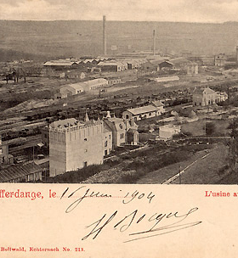
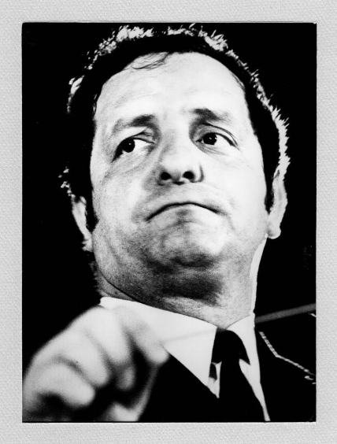
Asca Rampini (1931–1999)
Notes:
Mme Malou Rampini-Schaffner
Differdange - L'usine avec gare vue du Wangert - à la droite la voie de la Mine Wangert vers le plan incliné vers 1904 (Carte postale: J.M. Bellwald - Echternach; collection industrie.lu)

Slide 8
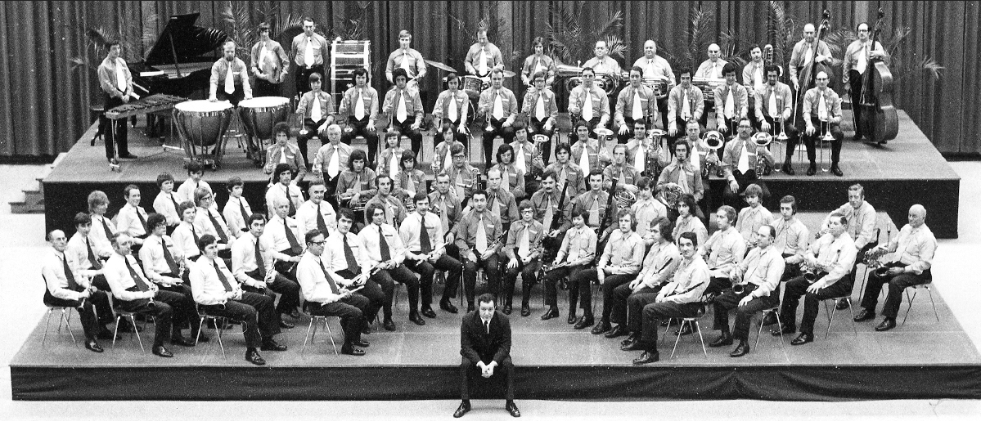
Asca Rampini (1931–1999)
Notes:
https://www.hmdifferdange.lu/blog/asca-rampini-konzert/

Slide 9
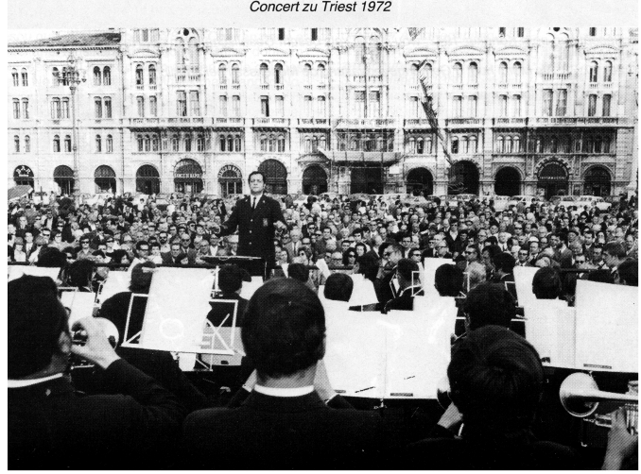
Asca Rampini (1931–1999)
Notes:
100 Joer HMD, S. 69

Slide 10
Asca Rampini (1931–1999)
Notes:
Trait d‘union, Nr. 82, S. 14f

Slide 11
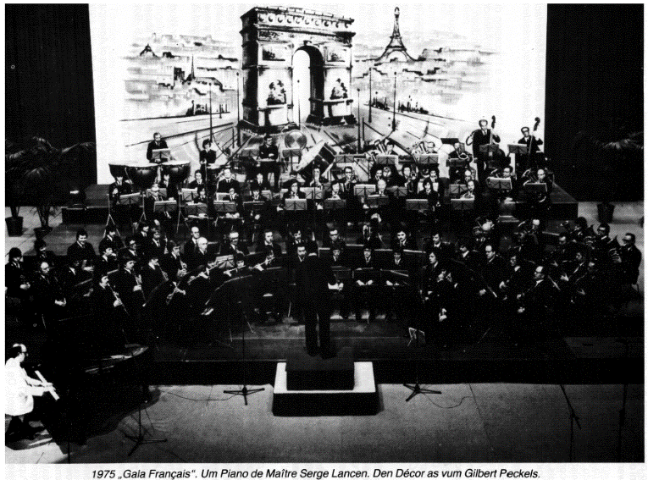
Asca Rampini (1931–1999)
Notes:
100 Joer HMD, S. 73

Slide 12
Asca Rampini (1931–1999)
Notes:
Trait d‘union, Nr. 82, S. 12

Slide 13
Erweiterung von Ortiz‘ Konzept
Rampini hat nicht „seine“, die italienische Kultur in die luxemburgische „transkulturiert“, sondern luxemburgische Werke komponiert
Italienische Stahlarbeiter durch Musik in die luxemburgische Gesellschaft integriert
Das luxemburgische Blasmusikwesen maßgeblich beeinflusst und modernisiert

Slide 14
„Was ihnen hoch zum Lobe spricht, fiel reichlich Euch zur Gunst.“
Menager, der Meister der nationalen Kohäsion durch Musik
Rampini, der Meister der sozialen Kohäsion durch Musik
Seine Integration in das System der luxemburgischen Blasmusik
Seine harte Arbeit
Sein pädagogisches Wirken: Musikanten und Vereinsmitglieder „von der Picke“ auf
Seine Vorbildfunktion
Sein Erfolg
Das Risiko des In-die-Vergessenheit-Geratens durch Überlagerung neuer Einflüsse aufgrund globaler kultureller Nivellierung

Slide 15
Muchas gracias por su atención
Danke für Ihre Aufmerksamkeit
Merci fir Äert Nolauschteren
Merci pour votre attention
Grazie per l'attenzione
Köszönöm a figyelmet
Thank you for your attention
Agradeço a vossa atenção
Damien Sagrillo, Université du Luxembourg

Slide 16
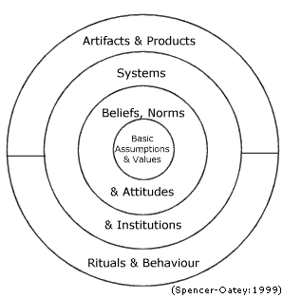
Was ist Kultur?
Pizza, Espresso, Gelato
z.B. Gesetzgebung
In D Verbot bei ROT über die Straße zu gehen; in GB / NL / E nicht
Verfassung, Normen, Bsp.: Gleichheit aller Menschen vor dem Gesetz*
Die vier Ebenen bedingen sich gegenseitig
Grundwerte einer Gesellschaft
Notes:
Spencer-Oatey, H. (2000). Culturally speaking : managing rapport through talk across cultures. London, Continuum
nach Stephan Dahl, Einführung in die Interkulturelle Kommunikation, http://www.intercultural-network.de/einfuehrung/buecher_publikationen.shtml
*Gegenbeispiel Luxemburg, Naturalisation Prinzessin, Marc Girardelli

Slide 17
Wolfgang Welsch‘s Konzept der Transkulturalität
Dargestellt anhand von Herders Kugelmodell
Italiener
Luxemburger
„Maghre-bins“
Deutsche
Franzosen
Polen

Slide 18
Multikulturalität
Italiener
Portugiesen
Luxemburger
Immi-gration aus Flüchtlings-gebieten
„Jugo-slawen“
Notes:
Nebeneinander wird durchbrochen, Austausch, aber Beibehaltung kultureller Differenzen

Slide 19
Interkulturalität
Italiener
Portugiesen
Luxemburger
Immi-gration aus Flüchtlings-gebieten
„Jugo-slawen“
Notes:
Nebeneinander wird durchbrochen, Austausch, aber Beibehaltung kultureller Differenzen

Slide 20
Ihre Leistung zur Kohäsion
Menager, der Meister der nationalen Kohäsion durch Musik
Rampini, der Meister der sozialen Kohäsion durch Musik
Seine Integration in das System des luxemburgischen Blasmusikwesen
Seine harte Arbeit
Sein pädagogisches Wirken „von der Picke“ mit
Seine Vorbildfunktion
Sein Erfolg
Vgl. mit Minichini
Das Risiko des In-die-Vergessenheit-Geratens durch Überlagerung neuer Einflüsse aufgrund globaler kultureller Nivellierung

Slide 21
Zeremoniell = Identität stiftend
Konzertrepertoire in verschiedenen Ländern und Regionen als kultureller Begleiter eines traditionellen Umfelds
Wolfgang Welsch
Richard Wagner: Verachtet mir die Meister nicht: Text
Notes:
Verachtet mir die Meister nicht, / und ehrt mir ihre Kunst! / Was ihnen hoch zum Lobe spricht, / fiel reichlich Euch zur Gunst.
/ Nicht Euren Ahnen, noch so wert, / nicht Eurem Wappen, Speer noch Schwert, - / daß Ihr ein Dichter seid, / ein Meister Euch gefreit, / dem dankt Ihr heut Eu'r höchstes Glück. / Drum, denkt mit Dank Ihr dran zurück, / wie kann die Kunst wohl unwert sein, / die solche Preise schließet ein? - / Daß unsre Meister sie gepflegt / grad recht nach ihrer Art, / nach ihrem Sinne treu gehegt, / das hat sie echt bewahrt: / blieb sie nicht adlig, wie zur Zeit, / wo Höf und Fürsten sie geweiht, / im Drang d er schlimmen Jahr / blieb sie doch deutsch und wahr / und wär sie anders nicht geglückt, / als wie, wo Alles drängt und drückt, / Ihr seht, wie hoch sie blieb in Ehr: - / was wollt Ihr von den Meistern mehr?
Habt Acht! Uns dräuen üble Streich: - / zerfällt erst deutsches Volk und Reich, / in falscher welscher Majestät / kein Fürst bald mehr sein Volk versteht, / und welschen Dunst mit welschem Tand / sie pflanzen uns in deutsches Land / was deutsch und echt, wüßt Keiner mehr / lebt's nicht in deutscher Meister Ehr. / Drum sag ich Euch: / ehrt Eure deutschen Meister! / Dann bannt Ihr gute Geister / und gebt Ihr ihrem Wirken Gunst, / zerging in Dunst / das heil'ge röm'sche Reich, / uns bliebe gleich / die heil 'ge deutsche Kunst!

Slide 22
Kulturelle Botschafter in Sachen Militär-/Blasmusik am Beispiel Luxemburg
In personam, weil in Luxemburg lebend
Durch die Musik, welche identitätsstiftende Elemente enthält
Vorausschicken das Bsp. von Gustav Holst: 1st Suite ≠ 2nd Suite
Komposition auf einen Text nationaler Importenz
Bspe: Texte als Kulturträger in musikalische Werke (oft in Verbindung mit Text oder in Kompositionen, die auf textlichen Vorlagen basieren)
Mertens: Scènes campenoises, basierend auf patriotischen Liedern
Rampini: Vum Minett an t‘Eisleck, basierend auf patriotischen Liedern
Durch die Tradition in historischer oder geographischer Dimension (national, regional, lokal), in welcher die Musik verwurzelt ist
Identität stiften durch die Aufrechterhaltung langer (religiöser) Traditionen
Bsp. Wals Fronleichnamsprozession
Auftragswerk nationaler Prägung

